Slide 1
OBJEKTNO ORIJENTIRANO PROGRAMIRANJE
Ana Dragičević

Slide 2


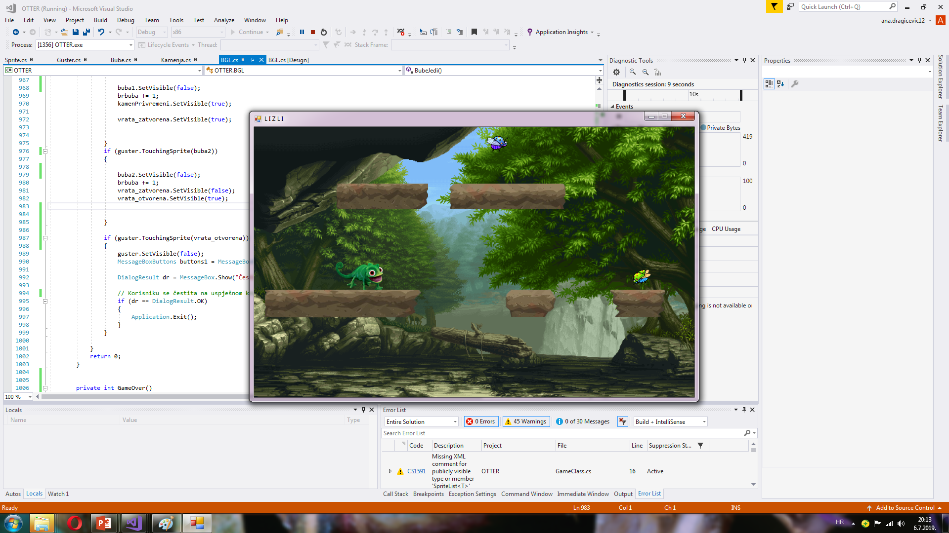
Igrica: Lizli
Igrač upravlja likom pomoću tipki „A”, „D”, „S”, „W” (lijevo-desno-dolje-skok)
Cilj igre je da gušter sakupi bube koje su mu nužne za prelazak na idući level pritom mora prijeći prepreke kao što su pokretno tlo
Ukoliko igrač padne sa kamenja igrica se završava i korisniku je ponuđeno ponovno pokretanje igre ili njeno gašenje, a ukoliko igrač uspije završiti level otvaraju mu se vrata za drugi level.

Slide 3
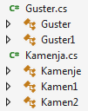


LIZLI
Klase: Sprite, Gušter1, Kamen1,Kamen2, Bube1
Apstraktne klase: Gušter, Kamenja, Bube - ne može se instancirati
Objekti:
gušter
pet kamenja
dvoja vrata
dvije bube

Slide 4
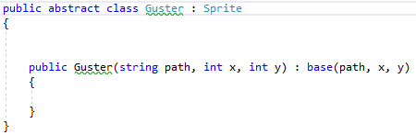
Apstrakcija
Klasu koja je toliko „općenita”, da uopće nemamo namjeru stvarati instancu te klase već služi kao zajednička podloga za stvaranje izvedenih klasa
Ona predstavlja osnovne karakteristike nekog objekta po kojima se on razlikuje od ostalih tipova objekata

Slide 5

enkapsulacija
Predstavlja povezivanje elemenata (svojstava, metoda itd.) nekog objekta u smislene cjeline čije uređenje nije vidljivo „vanjskom svijetu”
Za ograničenje pristupa koriste se modifikatori pristupa : private (dostupnost samo unutar klase), protected (dostupnost unutar klase i njenih podklasa), public (dostupnost svim dijelovima programa)

Slide 6
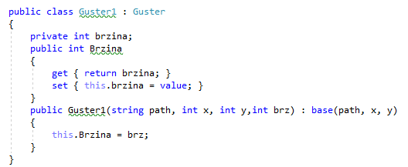
NASLJEĐIVANJE
Izvedena klasa
Osnovna klasa
Omogućuje podklasi da naslijedi polja i metode nadređene klase

Slide 7
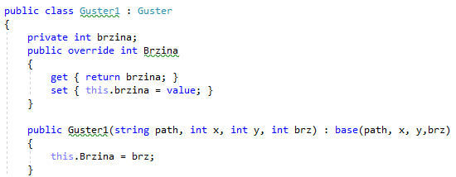
polimorfizam
Različito ponašanje ili oblik

Slide 8
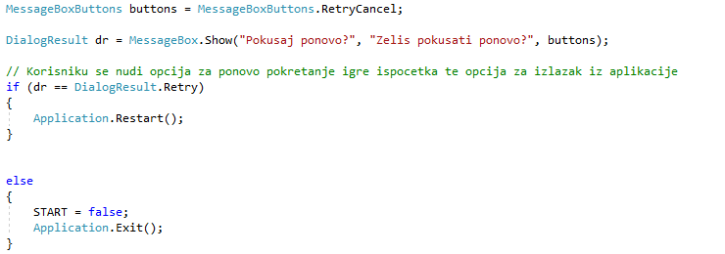
dodaci
Ako igrač izgubi život pojavljuje mu se opcija da završi igru ili da ponovo pokuša

Slide 9

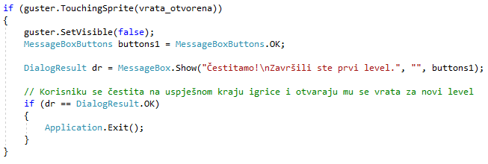
DODACI
Ako igrač uspješno prođe level otvaraju mu se vrata za drugi level i čestita mu se za uspješan prelazak.

Slide 10
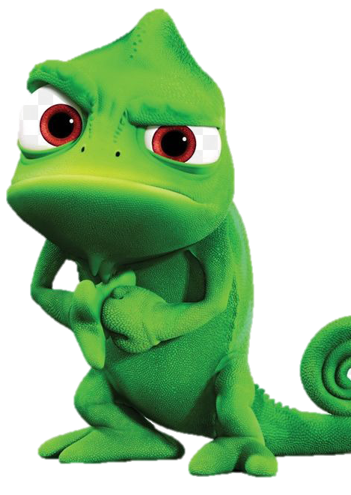
Hvala na pažnji !

